Slide 1
BİLGİSAYAR DONANIMI DERSİ (3.HAFTA)
AMAÇ
Bilgisayarın nasıl çalışma mantığını öğrenebilmek.
ARAŞTIRMA
Bilgisayarın çalışması hakkında bilgi toplayınız.

Slide 2
BİT VE BYTE KAVRAMLARI
Bilgisayarlar sayısal ve mantıksal işlemleri yaptığından dolayı işlenecek verilerin sayısal olması ve ikili (binary) tabana sahip olması gerekmektedir. İkili tabandaki her bir rakama (0 veya 1) bit denilmektedir.
Bir anlam ifade eden ve 8 bit’den oluşan ikili sayı kümesine Byte denir.

Slide 3
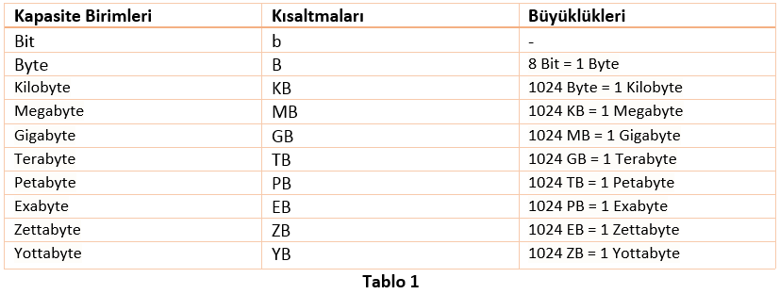
Hafıza birim dönüşüm tablosu

Slide 4
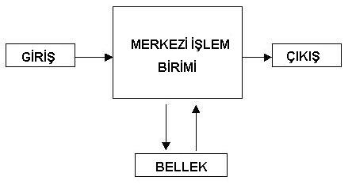
BİLGİSAYARIN ÇALIŞMA MANTIĞI
Bilgisayarda tüm işi yapan donanım birimi işlemcidir. Bilgisayarın çalışması demek verilerin işlemcide yorumlanması demektir. İşlemci kendisine gelen verileri, üzerinde çalıştırılan kodlar yardımıyla işler ve sonuçları yine kodlar yardımıyla hafıza veya giriş çıkış portlarına gönderir.

Slide 5
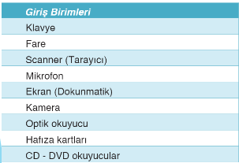
Bilgisayarın çalışma yapısını 4 ana başlık altında toplayabiliriz;
Bilgi Girişi
Bilgisayara dış ortamdan veri girilmesini sağlayan birimlerdir.

Slide 6
Bilginin Saklanması
Bilgilerin kalıcı ya da geçici olarak saklandığı ortamlardır.
SABİT DİSK (Harddisk) Ucuz Yüksek Kapasite (TB) Kalıcı Depolama Yavaş (9 ns) Sanal Bellek burada tutulur
ANA BELLEK(RAM) Daha Pahalı Küçük Kapasite (1 GB) Geçici Depolama Hızlı (2,5 ns)
ÖN BELLEK (CACHE) En Pahalı Çok Küçük Kapasite (2 MB) Geçici Depolama En Hızlı (0,3 ns)

Slide 7
Bilginin İşlenmesi
Merkezi İşlem Birimi (CPU): Bilgisayarın beynidir. Bilgisayar içindeki bütün işlemler CPU’da yapılır. Yani giriş biriminden girilen veriler CPU içinde işlenir ve Çıkış birimine aktarılır.

Slide 8
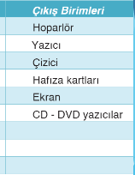
Bilginin Çıkışı
Bilgisayar ortamında işlenen verilerin dış ortama aktarılmasını sağlayan birimlerdir.

Slide 9
HARF VE KARAKTERLERİN İŞLENMESİ
Harf ve karakterlerin işlenmesi için, bilgisayar dünyasında standart olarak kabul edilen her bir karaktere karşılık gelen sayısal değerlerin yer aldığı ASCII ( Amerikan Standart code for information Interchange ) isminde karakter tablosu kullanılır.
Bu tablo 1963 yılında ANSI tarafından geliştirilmiştir.

Slide 10
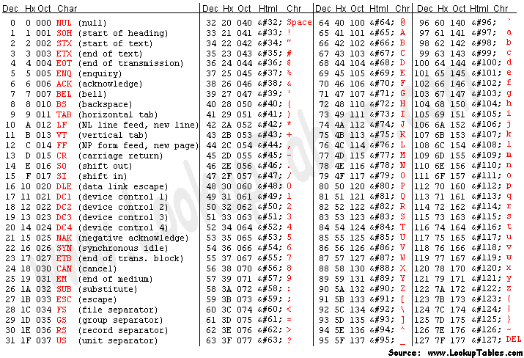
ASCII tablosu

Slide 11
TEŞEKKÜRLER

